Slide 1
Об итогах работы отрасли здравоохранения в 2023 году и задачах на 2024 год
Министерство здравоохранения
Республики Мордовия
Министр здравоохранения
Республики Мордовия О.В. Маркин
www.googleslidesppt.com _ 30+ Ready Made Google Slides & PowerPoint Presentation for Free

Slide 2
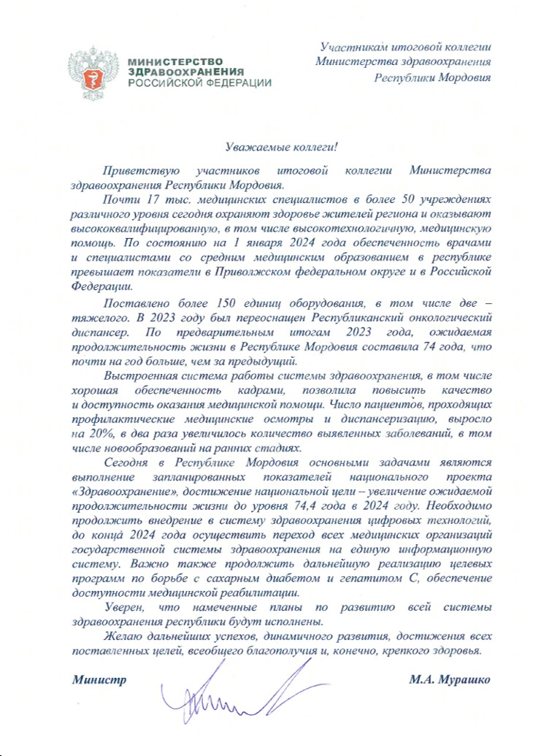
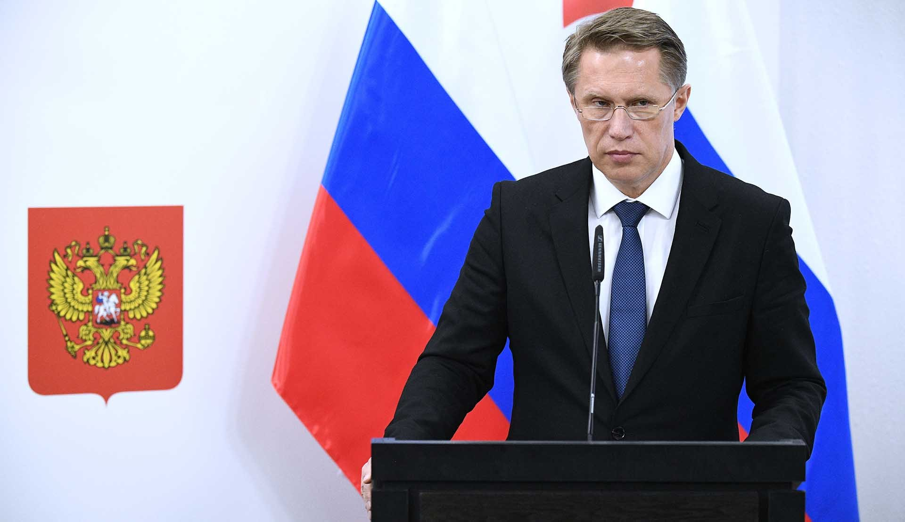

Slide 3
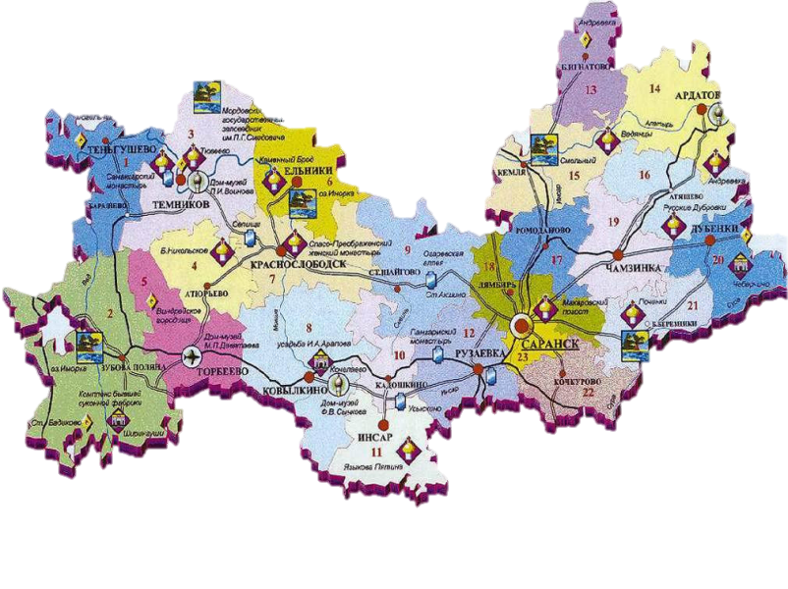
Основные демографические показатели
771 373 чел.
всего проживающего населения
490 тыс. чел. (64%)
городское население
281 тыс. чел. (36%)
сельское население
104 526 чел. (13,6%)
детское население (0-14 лет)
438 120 чел. (56,8%)
трудоспособное население
26,1 тыс. км²
29.5 на 1 м²
221 140 чел. (28,7%)
население старше трудоспособного возраста

Slide 4
Ожидаемая продолжительность жизни
Целевое значение по Республике Мордовия к 2030 г – 77,79 лет
Прогноз (средний вариант) ожидаемая продолжительность жизни в ПФО на 2023 год

Slide 5
Рождаемость
на 2,8%
или
132 ребенка
 | Всего родившихся (без мертворожденных), человек |  |  |  | на 1000 человек населения
 | 2023 | 2022 | прирост, снижение (-) | 2023 в % к 2022 | 2023 | 2022 | 2023 в % к 2022
Республика Мордовия | 4567 | 4699 | -132 | 97,2 | 5,9 | 6,0 | 98,3
Выше среднереспубликанского показателя
Ромодановский - 8,8
Ниже среднереспубликанского показателя
Кадошкинский - 5,7
Ниже среднереспубликанского показателя
Кочкуровский - 4,6
г.о. Саранск - 6,9
Рузаевский - 6,6
Лямбирский - 6,0
Чамзинский - 5,7
Атяшевский - 5,5
Ичалковский - 5,3
Ковылкинский - 5,1
Б.Березниковский - 4,8
Торбеевский - 4,8
Дубенский - 4,7
Инсарский - 4,6
Краснослободский - 4,3
Теньгушевский - 4,3
Зубово-Полянский - 4,2
Ардатовский - 4,1
Темниковский - 4,1
Старошайговский - 4,0
Ельниковский - 3,6
Атюрьевский - 3,2
Б.Игнатовский - 3,1

Slide 6
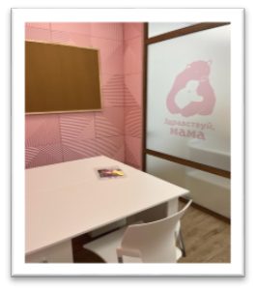
Медицинская составляющая в рождаемости
Показатель медицинских абортов (по желанию женщин) в 2023 году составил 1,2 на 1000 женщин фертильного возраста, что на 46,0% ниже, чем в 2022 году (2,1 на 1000 женщин фертильного возраста)
За 2023 год закончено 695 процедур ЭКО (план не менее 414 процедур за счет средств ОМС), принято 172 родов после ЭКО, родилось 198 детей. Эффективность процедуры в целом по региону составляет 40,2%. (по РФ-35,5%)
Доабортное консультирование в 2023 году прошли 97,7% из числа обратившихся по поводу прерывания беременности
Из проконсультированных женщин сохранили беременность 44,0% (в 2022 году беременность сохранили 42,0%)
В 2023 году осмотрено 21852 подростка. Выявлено 1636 подростков (7,5%) с патологией репродуктивной системы, в. т. ч. 889 подростков (4,1%) с впервые жизни установленными диагнозами.
В 2023 году помощь психологов, социальных работников и юристов Центров репродуктивного здоровья на базе перинатального центра ГБУЗ Республики Мордовия «Мордовская республиканская центральная клиническая больница» и ГБУЗ Республики Мордовия «Родильный дом» получили 3197 беременных женщин (80,1% от всех беременных женщин, в 2022 году – 74,0%).

Slide 7
Смертность населения Республики Мордовия
Снижение
на 10,1%

Slide 8
Смертность населения Республики Мордовия от основных классов причин смерти
Первое место – болезни системы кровообращения
(32,5% или 3302 чел.)
Второе место –
болезни нервной системы
(16,4% или 1668 чел.)
Третье место – новообразования
(12,5% или 1272 чел.)
Снижение показателей
от болезней системы кровообращения – на 62 человека (с 3364 до 3302 человека или с 432,3 на 100 тыс. населения до 429,6 на 100 тыс. населения);
Рост показателей
от внешних причин – на 161 человека (с 737 человек до 898 человек или с 94,7 на 100 тыс. населения до 116,8 на 100 тыс. населения)
от болезней эндокринной системы – на 118 человек (с 553 человек до 671 человека или с 71,1 на 100 тыс. населения до 87,3 на 100 тыс. населения)
от новообразований – на 33 человека (с 1305 человек до 1272 человек или с 167,7 на 100 тыс. населения до 165,5 на 100 тыс. населения);
от болезней нервной системы – на 110 человек (с 1778 до 1668 человек или с 228,5 на 100 тыс. населения, до 217,0 на 100 тыс. населения);
от болезней органов дыхания на 119 чел. (с 417 до 298 человек или с 53,6 на 100 тыс. населения до 38,8 на 100 тыс. населения).
от болезней органов пищеварения – на 45 человек (с 578 до 533 человек или с 74,3 на 100 тыс. населения до 69,3 на 100 тыс. населения);
от новой коронавирусной инфекции, вызванной COVID-19 на 674 чел. (с 733 до 59 человек или с 94,2 на 100 тыс. населения до 7,7 на 100 тыс. населения);
от психических расстройств и расстройств поведения на 48 человек (с 231 до 183 человек или с 29,7 на 100 тыс. населения до 23,8 на 100 тыс. населения);
от симптомов, признаков и отклонений нормы, выявленных при клинических и лабораторных исследованиях, не классифицированных в других рубриках – на 364 человека с 1368 до 1004 человека или с 175,8 на 100 тыс. населения до 130,6 на 100 тыс. населения).
от болезней мочеполовой системы – на 24 человека (с 66 человек до 90 человек или с 8,5 на 100 тыс. населения до 11,7 на 100 тыс. населения
от некоторых инфекционных и паразитарных болезней – на 8 человек (с 48 человек до 56 человек или с 6,2 на 100 тыс. населения до 7,3 на 100 тыс. населения)
1
1
2
2
3
3
4
4
5
Показатель смертности от ДТП за январь-декабрь 2023 года, по данным Мордовиястат снизился и составил 11,3 на 100 тыс. населения (87 человек, из них 8 детей в возрасте 0-17 лет), это ниже аналогичного периода 2022 г. на 7 человек (в 2022 г. – 94 человека, показатель смертности 12,1 на 100 тыс. населения). Соотношение смертности 2023 г. к 2022 г. составляет 93,4%.
6
7
8

Slide 9
Первичная медико-санитарная помощь
Министерство здравоохранения
Республики Мордовия
55
Медицинские организации,
оказывающие
медицинскую помощь
42
Больницы
11
Медицинские организации,
не оказывающие
медицинскую помощь
13
Центральные районные больницы
6
Медицинские организации муниципальных районов
15
Районные больницы
8
Станция переливания крови
1
Диспансеры
5
Районные поликлиники
1
Медицинские организации особого типа
3
Республиканские центры
2
Структурные подразделения:
Детские санатории
3
Поликлиники взрослые ГО Саранск
2
Врачебные амбулатории
24
Дом ребенка
1
Поликлиники детские
ГО Саранск
4
Фельдшерско-акушерские пункты
456
Домовые хозяйства
73
Медицинские колледжи
4
Поликлиники стоматологические
2
Центр повышения квалификации специалистов здравоохранения
1
Станция скорой медицинской помощи
1
За последние пять лет в районные больницы поступило 429 единиц оборудования
36 автомобилей для доставки врача и фельдшера к пациенту, 59 автомобилей скорой медицинской помощи
Возведено 77 фельдшерско-акушерских пунктов и 3 врачебные амбулатории, отремонтировано более 10 ФАП.

Slide 10
Эпидемиологическая ситуация на территории
Республики Мордовия
Показатель общей инфекционной заболеваемости в 2023 г. по республике снизился на 28% по сравнению с 2022 г., что связано с уменьшением заболеваемости ОРВИ на 51 тысячу случаев и новой коронавирусной инфекцией – на 36 тысяч случаев.
В 2023 г. зарегистрировано 5 случаев лабораторно подтвержденной кори, все случаи были завезены из Москвы, Московской области, других регионов и не нашли распространение в Мордовии.
Рост заболеваемости коклюшем в 24,3 раза (с 6 до 146 случаев)
Снижение или стабилизация показателей заболеваемости в 2023 г. отмечается по 26 нозологиям, в том числе по ОРВИ – на 20,5% и новой коронавирусной инфекции – на 81,7%
Рост заболеваемости энтеровирусными инфекциями – в 7,2 раза
Рост заболеваемости скарлатиной - в 3 раза.
В 2023 году на фоне общей стабилизации, эпидемиологическая ситуация по ряду инфекций была напряженной:
НЕОБХОДИМО ОБЕСПЕЧИТЬ:
1. Исполнение плана иммунизации в рамках Национального календаря профилактических прививок и календаря прививок по эпидемическим показаниям.
2. Постоянную готовность медицинских организаций к заносу на территорию Республики Мордовия особо опасных инфекционных заболеваний, обратив внимание на профилактическую работу среди трудовых мигрантов, переселенцев с новых территорий, лиц, прибывающих из зарубежных стран, где регистрируется эпидемиологическое неблагополучие.
3. Активизацию противоэпидемической работы в очагах актуальных инфекционных и паразитарных заболеваний с целью исключения распространения этих болезней.
4. Проведение активной информационно-разъяснительной работы среди населения по пропаганде здорового образа жизни, приверженности вакцинации и профилактике инфекционных заболеваний.
В 2023г. в Мордовии не регистрировались вакцинорегулируемые инфекции, такие как полиомиелит, дифтерия, столбняк, краснуха, эпидемический паротит, что стало возможным путем активной иммунизации населения
Против гриппа в 2023 г. привито 391373 человека (2022 г. – 400 699) или 50,7% (2022 г. - 52,0%) от общей численности населения республики, в том числе 97520 детей или 77,1 % охват детского населения (2022 г. - 99 916 детей или 77,0%).
Против новой коронавирусной инфекции в 2023 г. привито 859481 чел. Первично вакцинировано 492406 чел. (95,1% от плана). Завершена вакцинация у 421313 человек (93,8 % от плана).

Slide 11
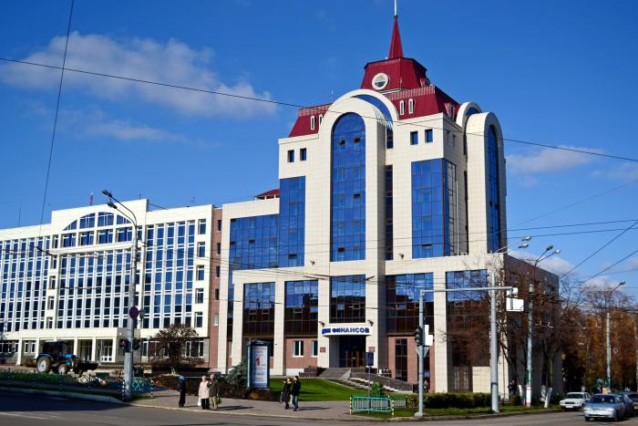
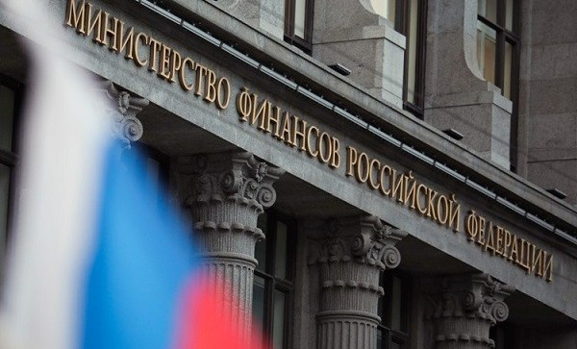
Расходы по разделу «Здравоохранение».
Кассовое исполнение за 2023 год
Кассовые расходы на 2023 год составили
9 185,4 млн. рублей (99,7%)
Средства республиканского бюджета – 7 156,4 млн. рублей
Средства федерального бюджета – 1 200,3 млн. рублей
Средства от оказания платных услуг и иной приносящей доход деятельности – 828,7 млн. рублей

Slide 12
Бюджет здравоохранения на 2024 год
Предусмотрено 8 969,54 млн. рублей, в том числе
за счет республиканского бюджета – 6 978,4 млн. рублей
за счет федерального бюджета – 1 131,4 млн. рублей
от оказания платных услуг – 859,74 млн. рублей

Slide 13
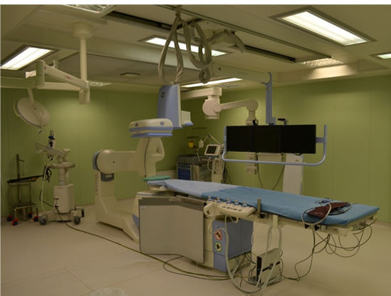
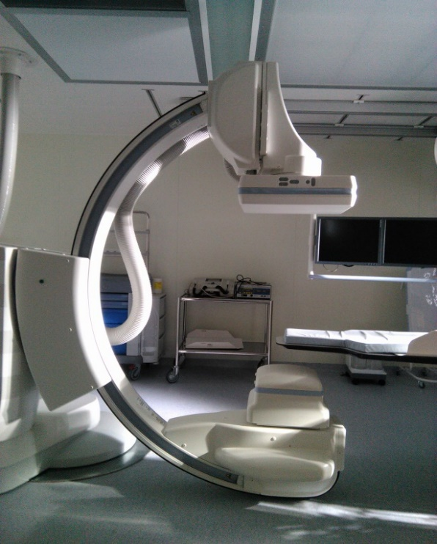
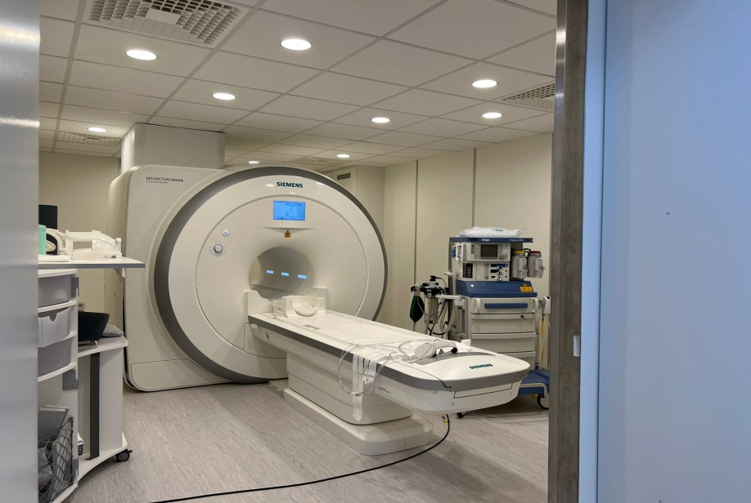
Инвентаризация имущества медицинских организаций
В Республике Мордовия на 01.01.2024 г. на балансе у медицинских организаций находится 1033 объекта недвижимости. В последнее время совместно с Министерством земельных и имущественных отношений проведена работа по сверке незарегистрированного имущества, в реестре остаются незарегистрированными 24 объекта. Составлен план график по регистрации, которая будет завершена в первом полугодии.
Все имеющееся в распоряжении медицинских организаций движимое имущество находится на балансе медицинских организаций.
42 единицы высокотехнологичного движимого имущества:
5 ангиографических установок,
25 компьютерных томографов,
10 магнитно-резонансных томографов,
2 линейных ускорителя, в том числе в 4 частных медицинских структурах - 2 КТ и 4 МРТ
47 единиц передвижных медицинских комплексов:
7 передвижных медицинских пунктов (ФАПов),
12 передвижных маммографов,
4 передвижных флюрографа,
4 мобильных лечебно-профилактических модуля стоматология,
10 передвижных диагностических кабинетов - комплексная диагностика для диспансеризации взрослого населения
141 единица автомобилей скорой специализированной медицинской помощи.

Slide 14
Лекарственное обеспечение
Льготное лекарственное обеспечение (амбулаторно) в 2023 г. направлено
2 070,0 млн. рублей, что на 511,6 млн. рублей или 33,0 % больше, чем в 2022 году
В целях лекарственного обеспечения медицинских организаций и льготных категорий пациентов продолжается работа ГУП Республики Мордовия «Фармация» с группой компаний ООО «Промомед ДМ» по номенклатуре производимых ими препаратов. Сотрудничество без посредников позволило получить экономию – 12%. 20.02.2023 г. между ГУП Республики Мордовия «Фармация» и ООО «Промомед ДМ» заключен договор № 24-ЕП/23 на поставку фармацевтической и парафармацевтической продукции, цена договора 90 млн. рублей, выборка продукции на сумму 43,4 млн. руб. В 2024 планируется продолжить сотрудничество с ООО «Промомед ДМ». Прогнозируется закупить лекарственных препаратов на 50,0 млн. руб., в том числе, для обеспечения льготных категорий граждан Республики Мордовия.
В 2023 году в Республике Мордовия выписку рецептов осуществляли более 1700 медицинских работников в 35 медицинских организациях. Отпуск лекарственных препаратов осуществлялся в 42 аптеках
В 2022 году руководством Республики Мордовия было принято решение о выделении финансирования на обеспечение детей больных сахарным диабетом системами непрерывного мониторинга глюкозы. На данные цели из средств республиканского бюджета Республики Мордовия в течение двух лет было выделено 94,4 в млн. рублей. 308 детей больных сахарным диабетом обеспечены системами непрерывного мониторинга глюкозы (FreeStyle Libre, Guardian 2 Link), что позволило улучшить качество их жизни, снижая риск нежелательных явлений (болезненность при проколе). В текущем году обеспечение детей системами непрерывного мониторинга глюкозы продолжается за счет средств федерального бюджета, выделено 29,2 млн. рублей.
Обслужено более
414,6 тысяч рецептов
Осуществляется взаимодействие с Благотворительным фондом «Круг добра» по обеспечению детей, страдающих тяжелыми жизнеугрожающими заболеваниями, лекарственными препаратами и медицинскими изделиями. В 2023 году было подано 64 заявки для обеспечения 36 детей. Поступило препаратов на сумму 410,7 млн. рублей. Заявки на 2024 год полностью сформированы на 33 детей..
Руководителям медицинских организаций поручаю уделить особое внимание организации обеспечения отдельных категорий граждан лекарственными препаратами:
1) принять необходимые меры для исключения случаев формирования невостребованных остатков лекарственных препаратов;
2) обеспечить работу врачебных комиссий медицинских организаций; проводить своевременные организационные мероприятия, которые не позволят формировать массово отсроченные рецепты;
3) И.О. Генерального директора ГУП РМ «Фармация» Ладошкину Алексею Владимировичу обеспечить эффективную систему управления товарными запасами и своевременной логистики.
По итогам 2023 года совокупная экономия составила 137,6 миллионов рублей, или 10,5% от общей суммы НМЦК контрактов

Slide 15
Национальный проект «Здравоохранение»
За время реализации, национального проекта «Здравоохранение» начиная с 2019 года, на приобретение медицинского оборудования, автотранспорта, передвижных медицинских комплексов, строительство объектов здравоохранения, проведение капитальных ремонтов в медицинских организациях, закупку лекарственных препаратов, из различных источников финансирования, было выделено 14 454,6 млн. рублей, в том числе:
федеральный бюджет – 7 188,0 млн. рублей,
республиканский бюджет – 1 167,1 млн. рублей,
средства обязательного медицинского страхования – 6 191,0 млн. рублей.
«Развитие системы оказания первичной медико-санитарной помощи»
создано 4 новых фельдшерско-акушерских пункта, заменены 70 фельдшерско-акушерских пунктов и 1 врачебная амбулатория, находящихся в аварийном состоянии (2020 г.)
«Борьба с онкологическими заболеваниями»
введено в эксплуатацию здание поликлиники ГБУЗ Республики Мордовия «Республиканский онкологический диспансер» (2019 – 2021 гг.)
«Развитие детского здравоохранения, включая создание современной инфраструктуры оказания медицинской помощи детям»
введено в эксплуатацию здание хирургического корпуса ГБУЗ Республики Мордовия «Детская республиканская клиническая больница»
Проблема прохождения обследования жителей отдаленных сел, а также маломобильных групп и пожилого населения глубинки
Программа модернизации первичного звена
введено в эксплуатацию здание детской поликлиники ГБУЗ Республики Мордовия «Рузаевская ЦРБ», а также проведены капитальные ремонты в 7 зданиях медицинских организаций. В 2024 году начался капитальный ремонт еще в 11 медицинских организациях со сроком завершения в 2024 – 2025 годах;
закуплено 33 новых мобильных передвижных комплекса: 17 передвижных ФАП; 3 передвижных флюорографических установок; 9 передвижных маммографических установок; 4 передвижных стоматологических кабинетов
Разработана стратегия санитарной авиации, модернизирована вертолетная площадка МРЦКБ, в каждом муниципальном районе определены места для посадки вертолетов
проведено 283 санитарных авиарейса, эвакуировано 280 пациентов; на 2024 год запланировано 55 вылетов
По всем направлениям закуплено:
750 единиц оборудования, в том числе «тяжелого» рентгеновского, эндоскопического и ультразвукового и еще 283 уже законтрактованы на 2024 год, идет поставка
Для подвоза пациентов к врачу и врача и фельдшера к пациенту закуплено:
58 единиц автотранспорта, что позволило приблизить оказание медицинской помощи и улучшить ее доступность для пациентов.

Slide 16
Региональный проект «Обеспечение медицинских организаций системы здравоохранения квалифицированными кадрами»
1
По программам ординатуры трудоустроены в медицинские организации республики и должны отработать не менее 3 лет – 73 выпускника (81,1 %).
С 2023 года организован целевой прием в медицинских колледжах за счет бюджетных ассигнований республиканского бюджета Республики Мордовия в образовательные организации, подведомственные Министерству здравоохранения Республики Мордовия. В рамках целевого договора в медицинские колледжи принято 96 человек. План 2024 года - 125 чел.
реализована в полном объеме программа «Земский доктор»/ «Земский фельдшер». Трудоустроено на работу в сельские населенные пункты 51 медицинский работник, из них 33 врача и 18 средних медицинских работников. В рамках реализации комплексного плана мероприятий по привлечению и закреплению медицинских работников в медицинских учреждениях муниципальных районов Республики Мордовия предоставляются стимулирующие выплаты, окончившим высшие и средние профессиональные учебные заведения в текущем году врачам по 5,0 тыс. рублей, средним медицинским работникам по 3,0 тыс. рублей (в 2023 году 15 врачам и 2 средним медицинским работникам предоставлены выплаты на сумму 1252,1 тыс. рублей)
В рамках Государственной программы Российской Федерации «Комплексное развитие сельских территорий» 7 медицинских работников из 4 муниципальных районов получили служебное жилье по договору социального найма (Атюрьевский муниципальный район, Зубово – Полянский муниципальный район, Ромодановский муниципальный район, Теньгушевский муниципальный район).
Обеспеченность:
2
Численность работников
здравоохранения – 16 569 чел.:
50,34 на 10 тыс. населения
(в РФ – 36,8 на
10 тыс. населения,
в ПФО – 35,9 на
10 тыс. населения)
3
Врачи –
3 612чел.
Средний
персонал –
7 041чел.
98,25 на 10 тыс. населения
(в РФ ‒ 80,7 на
10 000 населения, в ПФО – 86,0 на 10 тыс.населения)
Младший персонал –
1 350чел.
4
Прочий персонал –
4 566чел.
Основной задачей на 2024 год является ликвидация кадрового дисбаланса в медицинских организациях, оказывающих первичную медико-санитарную помощь, (особенно в муниципальных районах республики) и повышение профессионального уровня врачей через портал непрерывного медицинского образования.
2024 год в Мордовии объявлен Главой Республики Мордовия годом трудовых династий. Трудовая династия – цепочка нескольких поколений семьи, посвятивших жизнь общему семейному делу. Это имидж семьи. В коллективах проведите встречи с трудовыми династиями как пример для молодого поколения.
В здравоохранении республики работают 10 трудовых династий, у 5 из них трудовой стаж династии более 100 лет.

Slide 17
Сведения о проводимом анализе штатных расписаний подведомственных учреждений за 2021-2023 годы
Анализ штатных расписаний подведомственных государственных учреждений был проведен в 2023 году. В результате проведенного анализа в государственных учреждениях здравоохранения Республики Мордовия по состоянию на 01.01.2024 года сокращено всего 1256,5 ставок, или 5,6% от штатного расписания по состоянию на 1.01.2023 года. Из них ставок врачей сокращено 333,5, или 6,9%, среднего медицинского персонала – 841,0, или 9,0%, младшего медицинского персонала – 52,5, или 2,8%, прочего персонала – 55,0, или 1,0%, руководителей структурных подразделений – 25,5.
В результате укомплектованность в амбулаторном звене составила 94,1%.
Укомплектованность фельдшерских пунктов, фельдшерско-акушерских пунктов, врачебных амбулаторий медицинскими работниками– 92,46 %;
Укомплектованность медицинских организаций, оказывающих медицинскую помощь в амбулаторных условиях врачами – 92,97%
Укомплектованность медицинских организаций, оказывающих медицинскую помощь в амбулаторных условиях: средними медицинскими работниками – 96,9 %.

Slide 18
Региональный проект «Создание единого цифрового контура в здравоохранении на основе единой государственной информационной системы здравоохранения (ЕГИСЗ)»
Основной задачей 2023 года при реализации проекта являлось:
1. Создание Единого цифрового контура здравоохранения;
2. Переход на электронный документооборот;
3. Достижение целевых показателей и результатов Регионального проекта «Создание единого цифрового контура в здравоохранении на основе Единой государственной информационной системы здравоохранения (ЕГИСЗ)»
4. Продолжена работа по формированию и передачи на федеральный уровень структурированных электронных медицинских документов (далее – СЭМД), в том числе от всех фельдшерско-акушерских пунктов (далее – ФАП), подключенных к сети Интернет.
Подготовительная работа по выбору Единой централизованной медицинской информационной системы, соответствующей требованиям Министерства здравоохранения Российской Федерации выполнена, в настоящее время ведется работа по проведению конкурсных процедур.
Переход на Единую централизованную медицинскую информационную систему позволит врачам работать с единой базой данных пациента, хранящую в себе информацию о результатах обследования, не зависимо от того в какой медицинской организации наблюдался пациент.
Завершена процедура подключения фельдшерско-акушерских пунктов к сети Интернет в том числе с использованием спутниковых технологий на 18 объектах, что позволит обеспечить фельдшерам доступ к медицинской карте пациента посредством медицинской информационной системы и вести свою привычную работу в электронном виде.
Продолжена работа по внедрению искусственного интеллекта в сферу здравоохранения. На 2024 г. стоит задача использования модуля распознавания речи при заполнении медицинской документации и записи на прием к врачу через контакт-центры.
В существующих условиях использование информационных систем, обрабатывающих персональные данные пациентов требует уделить особое внимание требованиям информационной безопасности и защите персональных данных.

Slide 19
Региональный проект «Формирование системы мотивации граждан к здоровому образу жизни, включая здоровое питание и отказ от вредных привычек в Республике Мордовия» национального проекта «Демография»
По итогам 2023 года:
Снижение количества курящих работников на 9%
При проведении контрольного анкетирования выявлено снижение веса у 5% сотрудников, первоначально имеющих избыточную массу тела.
За 2022-2023гг. на указанных предприятиях количество больничных листов снизилось на 19,35% (в абсолютных числах с 4062 в 2022г до 3276 в 2023г), количество дней нетрудоспособности снизилось на 20,15% (в абсолютных числах с 45873 в 2022г до 36632 в 2023г).
За время реализации национального проекта «Демография» выстроена единая система укрепления общественного здоровья. В 2023 году были достигнуты все показатели национального проекта.
Работа по повышению приверженности населения к здоровому образу жизни ведется среди всех возрастных групп. Особое внимание уделяется населению трудоспособного возраста.
В настоящий момент на одиннадцати предприятиях Республики Мордовия реализуются корпоративные программы «Укрепление здоровья работающих».

Slide 20
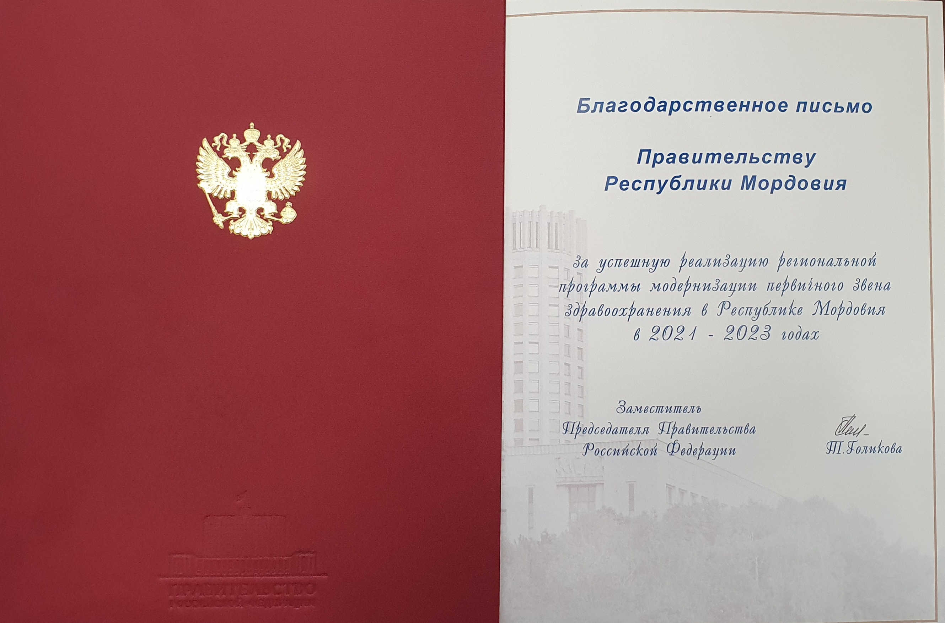
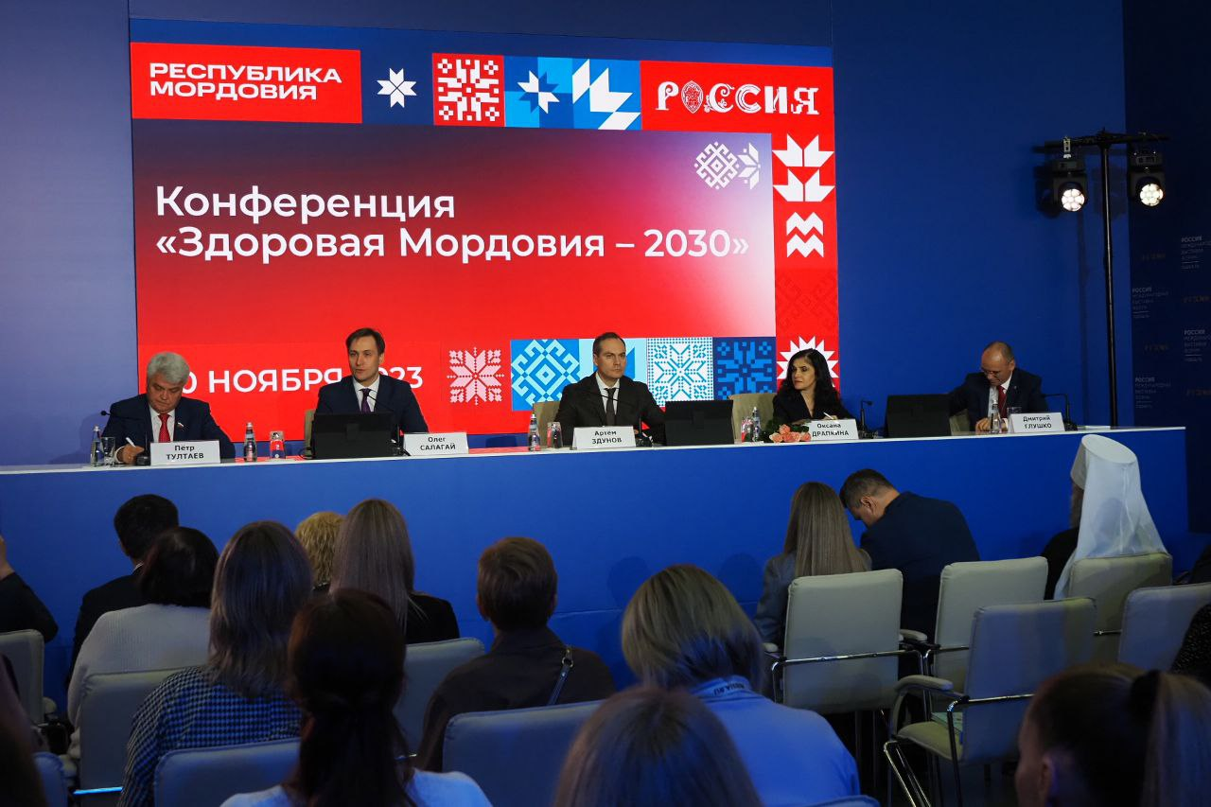
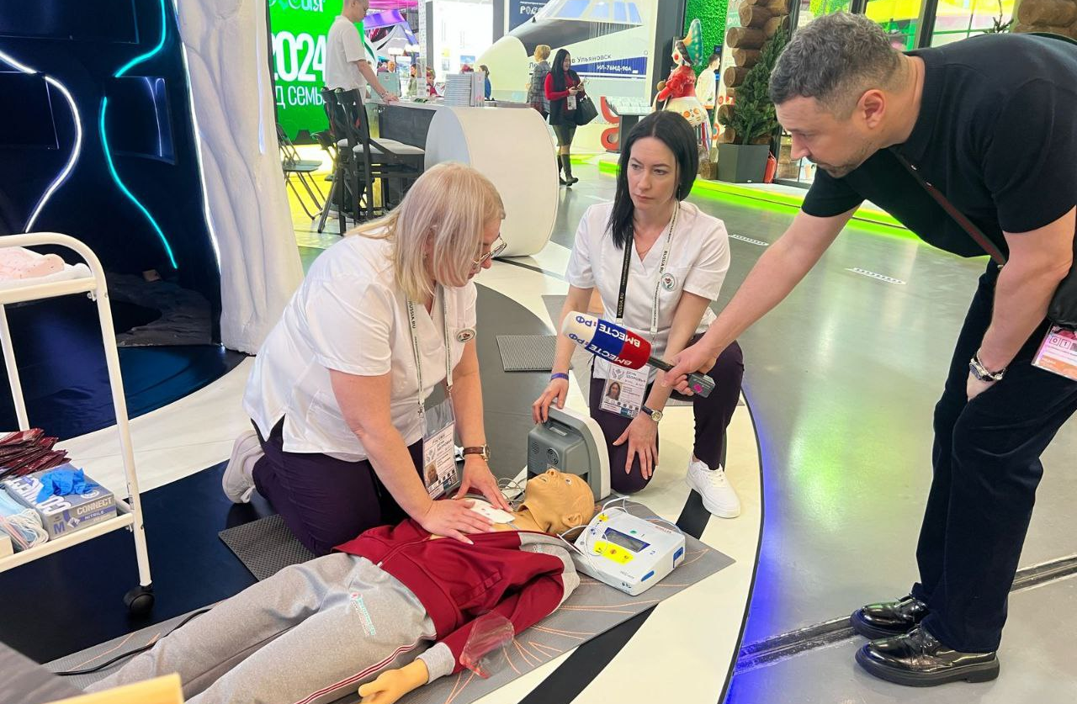
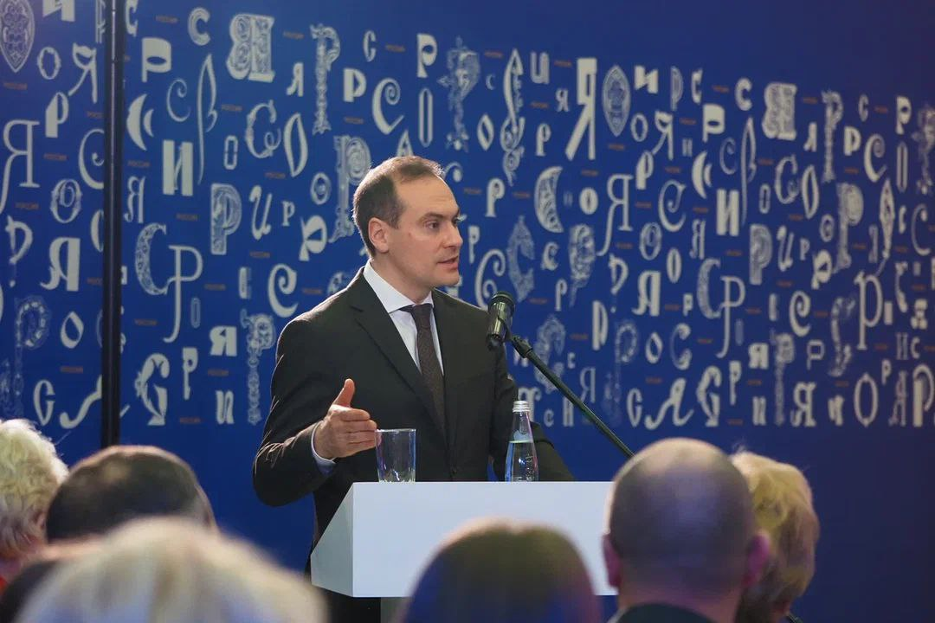
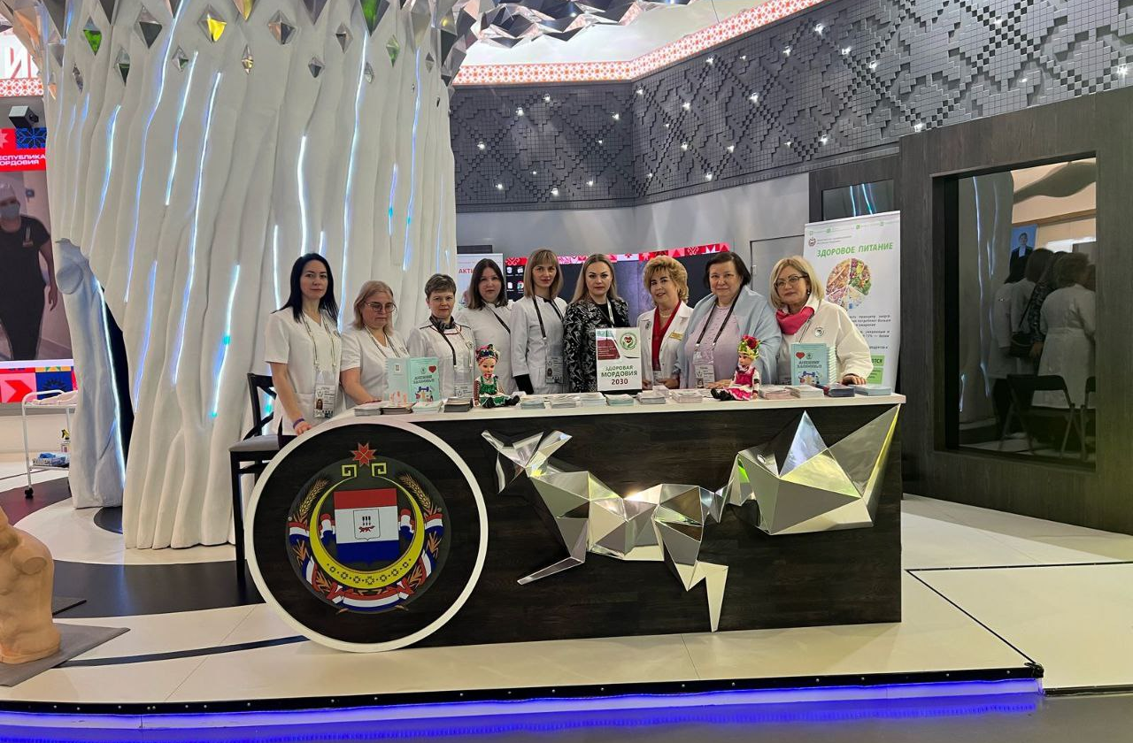
Мероприятия Международной выставки-форума «Россия» на ВДНХ
30 ноября 2023 года
Конференция «Здоровая Мордовия 2030»
2 февраля 2024 года
День Здоровья
24 февраля 2024 года

Slide 21
Реализация программы реабилитации
С 2022 года в Российской федерации и Республике Мордовия реализуется Региональная программа «Оптимальная для восстановления здоровья медицинская реабилитация»
На 2023 год было предусмотрено
219 938,8 тыс. руб., в том числе: - за счет средств федерального бюджета – 189 147,4 тыс. руб., - за счет средств республиканского бюджета – 30 791,4 тыс. руб. на закупку 190 единиц оборудования. Фактически закуплено 198 единиц
На 2024 год федеральным проектом предусмотрены денежные средства в сумме 128 117,8 тыс.руб. (110 181,3 тыс. руб. – федеральный бюджет; 17 936,5 тыс. руб. – республиканский бюджет), на приобретение 69 единиц медицинских изделий.
В рамках реализации программы дополнительно открыты отделения реабилитации, в том числе для детей, дооснащены оборудованием имеющиеся отделения в том числе в амбулаторном звене

Slide 22
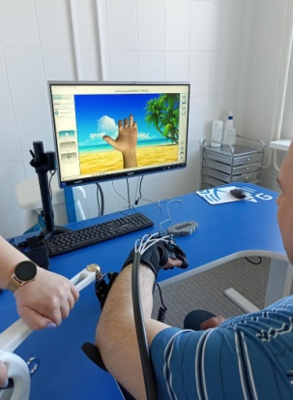
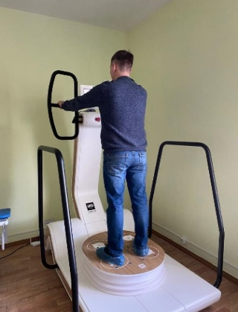
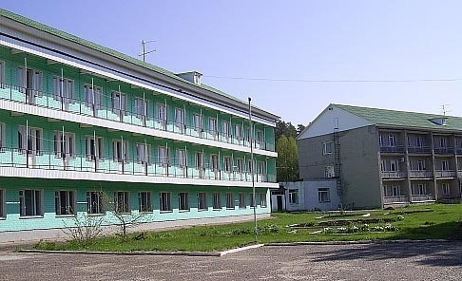
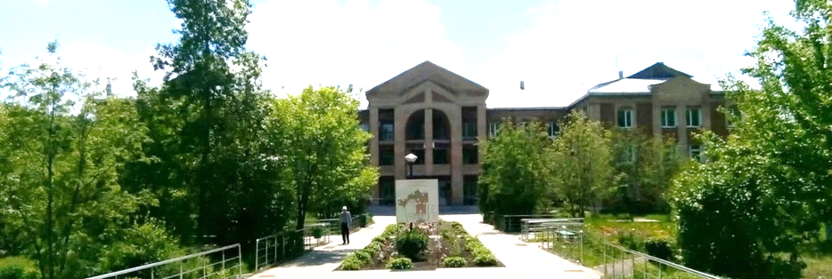
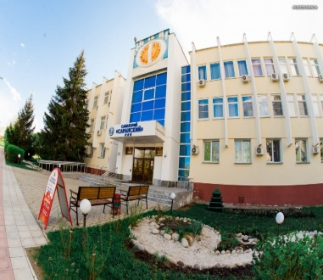
Организация медицинской помощи участникам СВО и членам их семей
Всего, за 2023 г., обратились за медицинской помощью 3682 чел. этой категории граждан, из которых 1087 чел. - участники СВО и 2595 чел. - члены семей участников СВО, 700 из них оказана психологическая помощь (284 чел. - участники СВО, 416 чел. – члены семей участников СВО, из которых 54 чел. – члены семей погибших участников СВО, в кабинете психолого-психотерапевтической помощи Государственного фонда поддержки участников специальной военной операции «Защитники Отечества» психологами принято 108 чел.), 89 человек направлены на санаторно-курортное лечение, из них - 48 детей (ОАО «Санаторий Алатырь», Санаторий «Саранский», по принципу «Мать и дитя» в ГБУЗ Республики Мордовия «Ковылкинский детский санаторий «Сосновый бор»).
ПСИХОЛОГО-ПСИХОТЕРАПЕВТИЧЕСКАЯ РЕАБИЛИТАЦИЯ
В филиале Государственного фонда поддержки участников специальной военной операции «Защитники Отечества», открытом на территории региона 31 мая 2023 года Министерство здравоохранения Республики Мордовия организовало работу кабинета психолого-психотерапевтической помощи, где ежедневно проводится очное консультирование участников СВО и членов их семей.
Телефон: 8(8342)38-01-50, 112, 122
Очное консультирование в условиях психотерапевтического отделения по адресу: г. Саранск, ул. Полежаева д. 113, кабинеты медико-психологической помощи районных и центральных районных больниц в муниципальных районах республики.

Slide 23
Выезды бригад врачей-специалистов для работы в ГБУЗ Херсонской области «Каланчакская центральная районная больница»
С мая 2023 г
Направляются врачи–терапевты, врачи-хирурги, врачи-педиатры, врачи-неврологи, врачи-эндоскописты, врачи анестезиологи-реаниматологи, врачи-УЗ-диагностики, врачи–офтальмологи, акушер-гинекологи.
Всего было направлено 5 бригад медицинских работников, 31 специалист.
С января 2024 г
Направляется бригада, в количестве 6 человек (врач–терапевт, врач-хирург, врач-педиатр, врач-невролог, врач–офтальмолог, врач-акушер-гинеколог), для ротации готовится следующая бригада
За весь период работы
23 738 осмотров и консультаций,
Более 655 оперативных вмешательств проведено врачами – хирургами
Терапевтический осмотр, прием у невролога прошли еще более 8000 человек из числа взрослого населения района, из них:
552 из них вакцинированы по эпидпоказаниям
2102 пациентам были проведены ультразвуковые и эндоскопические исследования
82 человека получили квалифицированную помощь во время лечения в палате реанимации
Из них 5626 – детских среди детского населения
Более 2900 ребятам проведена комплексная диспансеризация
2491 ребенок пролечены амбулаторно.
Педиатрами проведено 966 вакцинаций
Осмотрено 4598 пациентов хирургического профиля

Slide 24
Приоритетные задачи
выполнение мероприятий и целевых показателей национальных проектов;
решение задач, поставленных Главой Республики Мордовия, в том числе в рамках Послания Государственному Собранию Республики Мордовия на 2024 год
реализация планов по снижению смертности, по итогам 2023 года достигли цифр 2019 года – 13,2 на 100 тысяч населения
ликвидация кадрового дисбаланса в медицинских организациях, оказывающих первичную медико-санитарную помощь, в том числе, реализация программы «Земский доктор»/«Земский фельдшер, обеспечение трудоустройства не менее 55 человек;
поддержка трудовых коллективов и развитие наставничества, профориентации на работе и в семье
завершение капитальных ремонтов 4 объектов здравоохранения (срок реализации 2021 – 2024 годы)
достижения индикаторных показателей коллективного иммунитета для инфекций, входящих в Национальный календарь профилактических прививок
оптимизация расходов на лекарства, медицинское оборудование, реагенты и логистику
переход всех подведомственных Министерству здравоохранения Республики Мордовия медицинских организаций на использование единой централизованной медицинской информационной системы
Мероприятия по исполнению поручений, данных на коллегии,
представить в Минздрав РМ в виде «дорожных карт»
в срок до 01.03.2024 г.

Slide 25
СПАСИБО ЗА ВНИМАНИЕ

